Slide 1

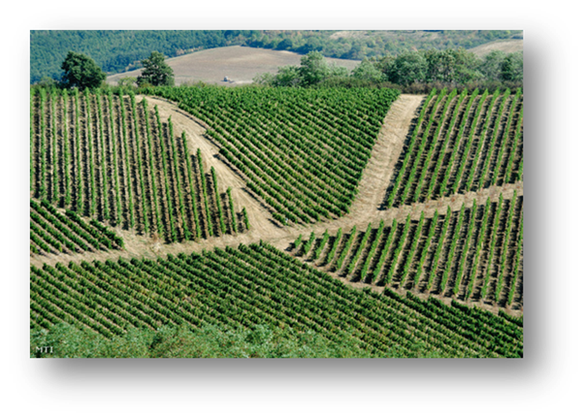
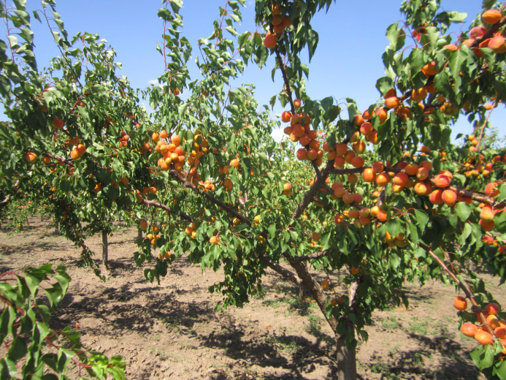

Tájékoztatási szolgáltatás
Szőlő- és gyümölcstermesztés pályázati lehetőségei, a telepítés
engedélyezésének rendszere
Zsolnai Balázs
dr. Sidlovits Diána
Fodor Zoltán
NAK
Mezőgazdasági Igazgatóság
Csoportos tájékoztatókhoz aktualizált ppt-k bekérése

Slide 2
Gyümölcs és szőlőültetvények támogatása
 | VP kertészet korszerűsítése | Szerkezetátalakítás (I. pillér – borpiac szervezés) | Termeléshez kötött | Területalapú
Gyümölcs | X | - | X | X
Csemegeszőlő | X | - | X | X
Borszőlő | X új ültetvény telepítése | X meglévő ültetvény újratelepítése | - | X
Csoportos tájékoztatókhoz aktualizált ppt-k bekérése

Slide 3
Gyümölcs- és szőlőültetvények telepítésére vonatkozó jogszabályok
 | Hatályos jogszabályok
Gyümölcs | 2007. évi CXXIX. Tftv. 58-64. § és 74.§
Csemegeszőlő | 231/2010 (VIII. 18.) Korm. rendelet
Borszőlő | 1308/2013/EU rendelet 64-68. cikk 2004. évi XVIII. bortörvény 3-12. § 9/2017 (III. 9.) FM rendelet
Csoportos tájékoztatókhoz aktualizált ppt-k bekérése

Slide 4
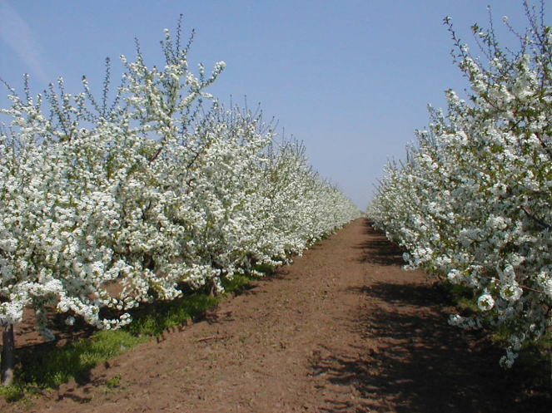
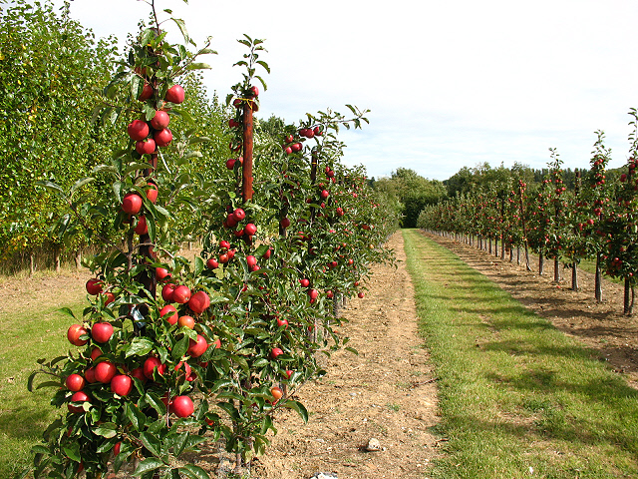
Gyümölcsültetvények telepítésének engedélyezése 2018
Csoportos tájékoztatókhoz aktualizált ppt-k bekérése

Slide 5
Gyümölcsültetvények telepítés Engedélyezése
2007. évi CXXIX tv. – termőföld védelméről szóló törvény (Tftv) módosítása
2018. január 1. új eljárásrend:
nem engedélyköteles, hanem bejelentés köteles 2 500 m² felett
telepítési szándék bejelentése
illetékes telepítési hatóság: a megyeszékhely szerinti járási hivatal
nem feltétel a termőhelyi kataszterbe sorolás kivétel ha a támogatás feltétele
Megváltozott a termőhelyi kataszterbe vétel eljárásrendje
Gyümölcsültetvény kataszter felállítása
Csoportos tájékoztatókhoz aktualizált ppt-k bekérése

Slide 6
Gyümölcsültetvények nyilvántartásának jelenlegi helyzete
GYÜMÖLCS TERMŐHELYI KATASZTER
GYÜMÖLCS
ÜLTETVÉNY
KATASZTER
ENGEDÉLY
NÉLKÜL
TELEPÍTETT
GYÜMÖLCS
ÜLTETVÉNYEK
Csoportos tájékoztatókhoz aktualizált ppt-k bekérése

Slide 7
Ez lenne az ideális
GYÜMÖLCS TERMŐHELYI KATASZTER
GYÜMÖLCS
ÜLTETVÉNY
KATASZTER
Csoportos tájékoztatókhoz aktualizált ppt-k bekérése

Slide 8
Gyümölcsültetvények telepítés Engedélyezése
2018. január 1. után telepített ültetvényekre vonatkozó eljárásrend
1. lépés: telepítési szándék bejelentése – 1. melléklet
Illetékmentes
Telepítési hatóság nyilvántartásba veszi
Ha szükséges hiánypótlás
Telepítés: a nyilvántartásba vétel után kezdődhet
Talajvédelmi terv továbbra is szükséges : Tftv 66.§ és 90/2008 (VII.18.) FVM r.
Telepíteni a talajvédelmi terv érvényességi idején belül lehet (5 év)
Talajvédelmi terv meglétét a helyszíni szemle során ellenőrzik
Csoportos tájékoztatókhoz aktualizált ppt-k bekérése

Slide 9
Gyümölcsültetvények telepítés Engedélyezése
Borszőlő termőhelyi kataszterbe sorolt terület esetén:
illetékes hegyközség írásbeli hozzájárulása szükséges
minden gyümölcs telepítés előtt egyeztetni a hegyközséggel
NATURA 2000 és más védett terület esetén: illetékes környezetvédelmi hatóság hozzájárulása szükséges
Telepítést követő 30 napon belül a telepítés tényének bejelentése (2. sz. melléklet) az illetékes telepítési hatósághoz (megye székhely szerinti járási hivatalhoz)
Az eltelepített ültetvény gyümölcsültetvény kataszterbe vétele
Változás bejelentés : 30 napon belül (3. sz. melléklet) az illetékes telepítési hatósághoz
Telepítési hatóság helyszínen ellenőrizheti
Bejelentés elmulasztása: 50 000-200 000 Ft bírság
Csoportos tájékoztatókhoz aktualizált ppt-k bekérése

Slide 10
Gyümölcsültetvények telepítés Engedélyezése
2018. január 1. - Gyümölcs termőhelyi kataszterbe vétel változása:
Ökológiai szakvélemény csatolása a kérelemhez – már nem lehet a NÉBIH-en keresztül kérni
Kérelem formanyomtatvány: http://portal.nebih.gov.hu/-/gyumolcs-termohelyi-kataszter-es-gyumolcs-ultetveny-telepites tölthető le
Szakvélemény beszerzése: NAIK Gyümölcstermesztési Kutatóintézettől http://resinfru.hu/termohely-minosites
Szükséges hozzá a talajvédelmi terv
Besorolás: NAIK helyszíni szemléje alapján
Szakvélemény beszerzésének díja: 20 000-70 000 Ft+ÁFA + tanácsadási óradíj 10 000 Ft+ÁFA
Saját forrásból történő telepítéshez nem kötelező, de javasolt meggyőződni a termőhelyi alkalmasságról
Beruházási támogatás igénylése esetén (VP) kötelező!
Csoportos tájékoztatókhoz aktualizált ppt-k bekérése

Slide 11
Gyümölcsültetvények telepítés Engedélyezése
2018. január 1. – Gyümölcsültetvény kataszter felállítása
Gyümölcsültetvények közhiteles nyilvántartása
2018. január 1. előtt engedély nélkül telepített ültetvények szankciómentes bejelentése 2018. december 31-ig
Bejelentés – ültetvénnyel kapcsolatos adatok
2 500 m² –t meghaladó ültetvény (összefüggő??? → várjuk az AM jogértelmezését)
illetékes telepítési hatósághoz (=megyeszékhely szerinti járási hivatalhoz)
formanyomtatványon: telepítési hatóság által kiadott űrlapon (2. sz. melléklet)
nem kell hozzá mást csatolni!
illetékmentes
Kötelezettség elmulasztása: 20 000 – 50 000 Ft bírság
2018. január 1. előtt engedéllyel telepített ültetvények: adategyeztetés miatt szükséges a bejelentés
Csoportos tájékoztatókhoz aktualizált ppt-k bekérése

Slide 12
Gyümölcsültetvények telepítés Engedélyezése
Csoportos tájékoztatókhoz aktualizált ppt-k bekérése

Slide 13
Gyümölcsültetvények telepítés Engedélyezése
Bejelentés:
Természetes személyek:
Elektronikusan (e-papíron): https://epapir.gov.hu/
Postán az illetékes telepítési hatósághoz
Egyéni vállalkozók: ügyfélkapun
Gazdálkodó szervezetek: cégkapun
Címzés: a megyei Kormányhivatal, megyeszékhely szerinti Járási Hivatal, mint címzett megjelölése után a kormányhivatali ügyek, majd a földművelésügyi- és mezőgazdasági igazgatási feladatok kiválasztásával, és az űrlap becsatolásával lehet bejelentését elektronikusan megküldeni
Illetékes telepítési hatóságok listája: http://portal.nebih.gov.hu/-/gyumolcs-termohelyi-kataszter-es-gyumolcs-ultetveny-telepites
Csoportos tájékoztatókhoz aktualizált ppt-k bekérése

Slide 14
Gyümölcsültetvények telepítés Engedélyezése
Feladatkör | Kérelem / bejelentés benyújtásának helye | Eljáró hatóság
Gyümölcs termőhelyi kataszter
kérelem benyújtása (NAIK szakvéleménnyel együtt!) | NÉBIH | NÉBIH
nyilvántartás vezetése |  | NÉBIH
Gyümölcs telepítés / kivágás
telepítési szándék bejelentése | megyeszékhely szerinti járási hivatal | megyeszékhely szerinti járási hivatal
telepítés bejelentése | megyeszékhely szerinti járási hivatal | megyeszékhely szerinti járási hivatal
termőre fordulás bejelentése | megyeszékhely szerinti járási hivatal | megyeszékhely szerinti járási hivatal
kivágás bejelentése | megyeszékhely szerinti járási hivatal | megyeszékhely szerinti járási hivatal
nyilvántartás vezetése (ültetvény kataszter) és 2018.01.01. előtt telepített ültetvények bejelentése /adategyeztetés | megyeszékhely szerinti járási hivatal | megyeszékhely szerinti járási hivatal
Csoportos tájékoztatókhoz aktualizált ppt-k bekérése

Slide 15
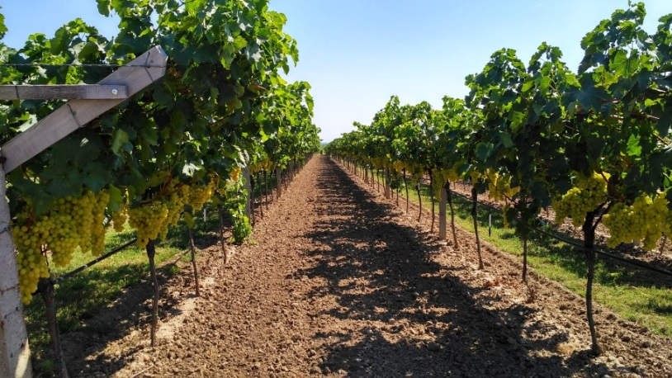
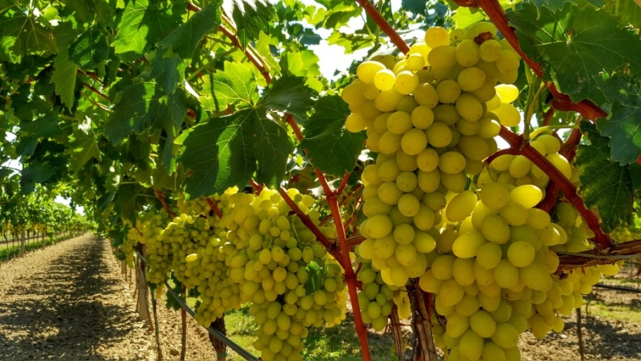
Csemegeszőlő ültetvény 2018
Csoportos tájékoztatókhoz aktualizált ppt-k bekérése

Slide 16
Csemegeszőlő ültetvény telepítésének Engedélyezése
1 000 m² felett engedélyköteles
Termőhelyi kataszteri alkalmasság
Telepíthető fajta:
a Nemzeti Fajtajegyzékben vagy a Közösségi Fajtajegyzékben szerepel
állami elismerésre bejelentett és egyedi szaporítási engedéllyel rendelkezik
minősített szaporítóanyag használható fel
Talajvédelmi terv – 5 évnél nem régebbi
Eljáró hatóság (6 járási hivatal)
Illetékes engedélyező hatóságok listája: http://portal.nebih.gov.hu/-/gyumolcs-termohelyi-kataszter-es-gyumolcs-ultetveny-telepites
Csoportos tájékoztatókhoz aktualizált ppt-k bekérése

Slide 17
Csemegeszőlő ültetvény telepítésének Engedélyezése
Engedély érvényességi ideje: 3 év
Termőre fordulás bejelentése az engedélyező hatósághoz
Ültetvénykataszterbe vétel + adatok megküldése:
az illetékes hegybírónak
NÉBIH-nek
Földmérési hatóságnak → VINGIS csemegeszőlő fedvény
Változás és kivágás bejelentése az engedélyező hatósághoz
Csoportos tájékoztatókhoz aktualizált ppt-k bekérése

Slide 18
Csemegeszőlő ültetvény telepítésének Engedélyezése
Feladatkör | Kérelem / bejelentés benyújtásának helye | Eljáró hatóság
Szőlő termőhelyi kataszter
kérelem benyújtása | hegyközség | NÉBIH
nyilvántartásba vétel |  | NÉBIH
Borszőlő telepítés / kivágás
telepítés engedélyezése | hegyközség | hegyközség
telepítés / kivágás bejelentése | hegyközség | hegyközség
nyilvántartás vezetése (ültetvény kataszter) |  | Hegyközségek Nemzeti Tanácsa
Csemegeszőlő telepítés / kivágás
telepítési kérelem | Kijelölt járási hivatal (6) | Kijelölt járási hivatal (6)
termőre fordulás bejelentése | Kijelölt járási hivatal (6) | Kijelölt járási hivatal (6)
kivágás bejelentése | Kijelölt járási hivatal (6) | Kijelölt járási hivatal (6)
Nyilvántartás vezetés (ültetvénykataszter) |  | Kijelölt járási hivatal (6), NÉBIH Fölmérési hatóság (VINGIS csemegeszőlő fedvény)
Csoportos tájékoztatókhoz aktualizált ppt-k bekérése

Slide 19
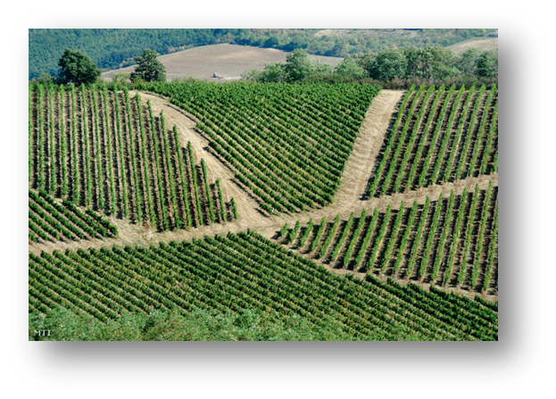
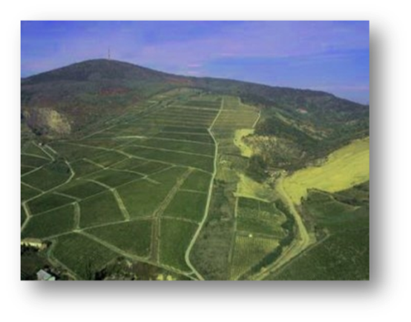
Borszőlő telepítéshez kapcsolódó támogatások és telepítések engedélyezése 2018
Csoportos tájékoztatókhoz aktualizált ppt-k bekérése

Slide 20
Új borszőlőültetvények telepítési támogatása VS. Szerkezetátalakítási támogatás
 | Új borszőlő ültevények telepítési támogatása | Szőlőültetvények szerkezetátalakításának támogatása
Támogatás típusa | Vidékfejlesztési Program – Kertészet korszerűsítése (II. pillér) | Piaci intézkedés – borpiac támogatás (I. pillér)
Jogszabályi háttér/felhívás | VP2-4.1.3.6-17 sz. pályázati felhívás 6000 € STÉ mg. Tevékenység! | 1/2018. (II. 1.) FM rendelet
A támogatásban részesíthető tevékenység | Új borszőlő ültetvény telepítése, támrendszer kiépítése, vízgazdálkodási, öntözési beruházások | − Fajtaváltás − Áttelepítése − Termesztéstechnológiai módszerek javítása a magasabb minőségű termést adó ültetvények esetén (új támrendszer kiépítése)
Felhasználható telepítési engedély | ÚJ TELEPÍTÉSI ENGEDÉLY Ld. 9/2017. (III. 6.) FM r. 4.-5. § | ÚJRATELEPÍTÉSI ENGEDÉLY ÁTVÁLTOTT TELEPÍTÉSI ENGEDÉLY 2018.07.31-ig Ld. 9/2017. (III. 6.) FM r. 7. § és 8. §
Csoportos tájékoztatókhoz aktualizált ppt-k bekérése

Slide 21
Új borszőlőültetvények telepítési támogatása VS. Szerkezetátalakítási támogatás
 | Új borszőlő ültevények telepítési támogatása | Szőlőültetvények szerkezetátalakításának támogatása
A támogatás keretösszege | 4 milliárd forint (2018.02.15 – 2020.08.31. időszakra) | 45 millió EUR (15 milliárd Ft) a 2017/2018 –2019/2020. borpiaci évekre összesen
A támogatás formája | Utófinanszírozott | Utófinanszírozott
Az elszámolás módja | Számlákkal igazolt költségek alapján | Átalányköltségek alapján (ld. 1/2018 FM r. 1. mellékelte)
A támogatás maximális mértéke | Az igazolt költségek 50%-a (Közép-magyarországi régió 40%) Fiatal gazdák és kollektív projektek esetében +10%. Egyéni projektnél: max. 75 millió Ft, kollektív projektnél: max. 150 millió Ft | Az igazolt költségtételek esetében (100%-os helyszíni ellenőrzés): szerkezetátalakítási tervnek való megfelelés esetén a költségátalányok 50%-a egyéb esetben a költségátalány 40%-a
Csoportos tájékoztatókhoz aktualizált ppt-k bekérése

Slide 22
Új borszőlőültetvények telepítési támogatása VS. Szerkezetátalakítási támogatás
 | Új borszőlő ültevények telepítési támogatása | Szőlőültetvények szerkezetátalakításának támogatása
Támogatható minimális területnagyság | 0,25 ha (jogosult: a terület használója) | 0,20 ha (jogosult: a terület használója)
Támogatási kérelmek benyújtásának időszaka | 2018. február 15-től 2020. augusztus 31-ig folyamatosan (az IH keretkimerülés esetén leállíthatja) | Egyéni tervek benyújtása két időszakban: 2018. február 15-28 2018. november 2-30
Támogatási kérelem elbírálása | A felhívásban rögzített értékelési határnapokhoz igazodva: 2018. március 16, majd negyedévente | Két elbírálási időszak: 2018. május 18-ig 2019. március 14-ig.
Támogatott tevékenység megvalósítása | A Támogatói Okirat kézhezvételétől max. 24 hónap (a mérföldköveknek megfelelően) | A jóváhagyott egyéni tervben foglaltaknak megfelelően: 1 vagy 2 borpiaci év alatt
Csoportos tájékoztatókhoz aktualizált ppt-k bekérése

Slide 23
Új borszőlőültetvények telepítési támogatása VS. Szerkezetátalakítási támogatás
 | Új borszőlő ültevények telepítési támogatása | Szőlőültetvények szerkezetátalakításának támogatása
Kifizetési kérelem benyújtása | Legfeljebb a 24. hónap utolsó napja | A tevékenység befejezése után az adott borpiaci évben április 1-június 15.
Művelési kötelezettség | A projekt befejezésétől számítva legalább 13 év (a beállottság az első 5 évében min. 90%, a második 8 évben min. 85%) | A kifizetésétől számított 10. borpiaci év végéig (a beállottság az első 5 évében min. 90%, a második 5 évben min. 85%)
Támogatási kérelmek benyújtásának helye | www.mvh.allamkincstar.gov.hu elektronikus felületen | Postai úton (ld. Kincstár Közleménye) Magyar Államkincstár – Piaci és Nemzeti Támogatások Főosztálya, 1476 Budapest Pf. 407.
Információk | https://www.palyazat.gov.hu/vp2-4136-17-borszlltetvny-telepts-tmogatsa-1 | http://njt.hu/cgi_bin/njt_doc.cgi?docid=207024.351513
Csoportos tájékoztatókhoz aktualizált ppt-k bekérése

Slide 24
Borpiaci támogatási program (1308/2013/EU rendelet)
Intézkedés | 2009 | 2010 | 2011 | 2012 | 2013 | 2014 | 2015 | 2016 | 2017 t. | 2018 t. | Összesen (1000 €)
1- SPS | 0 | 0 | 0 | 0 | 0 |  |  |  |  |  | 0
2- Promóciós tevékenységek harmadik országok piacán | 0 | 0 | 0 | 0 | 0 | 571 | 634 | 426 | 600 | 0 | 2 230
3a- Szőlőültetvények szerkezetátalakítása | 13 798 | 19 098 | 21 511 | 25 640 | 22 592 | 22 643 | 18 955 | 27 172 | 27 303 | 27 903 | 226 615 (85%)
3b- Folyamatban lévő tervek |  |  |  |  |  |  |  |  |  |  | 0
4- Zöld szüret |  |  |  |  |  |  |  |  |  |  | 0
5- Kockázati alap |  |  |  |  |  |  |  |  |  |  | 0
6- Szüreti biztosítás |  |  |  |  |  |  |  |  |  |  | 0
7- Beruházások |  |  | 1 063 | 2 619 | 5 739 | 4 669 | 8 496 | 179 |  |  | 22 765
8- Melléktermék-lepárlás | 1 963 | 1 628 | 758 | 800 | 750 | 1 217 | 1 019 | 1 505 | 1 200 | 1 200 | 12 041
9- Szeszesital piac ellátását szolgáló lepárlás – területi alapon | 438 | 1 757 | 0 | 0 |  |  |  |  |  |  | 2 195
10-Krízislepárlás | 0 | 0 | 0 | 0 |  |  |  |  |  |  | 0
11- Sűrített szőlőmust alkalmazása | 611 | 519 | 475 | 394 |  |  |  |  |  |  | 1999
Összesen | 16 811 | 23 002 | 23 807 | 29 452 | 29 081 | 29 100 | 29 105 | 29 281 | 29 103 | 29 103 | 267 845
Csoportos tájékoztatókhoz aktualizált ppt-k bekérése
Forrás: DG Agri, 2017

Slide 25
Telepítési engedélyek 2016. 01.01. után
 | Újratelepítési engedély | Átváltott telepítési engedély | Új telepítési engedély
Keletkezése | 2016.01.01-től meglévő szőlőültetvény kivágásával | 2016.01.01. előtt saját ültetvény kivágásával keletkezett telepítési jog 2016.01.01. előtt keletkezett más tulajdonostól vásárolt jog 2016.01.01. keletkezett jogtartalékból vásárolt jog | EU jogszabály által évente Magyarország meglévő szőlőültetvény felületének 1%-os bővítése (kb. 650 ha)
Kérelmezés ideje | Kivágást követő 2 év | saját + 2. vásárolt jog: 2020.12.31-ig átváltható telepítési engedéllyé 3. jogtartalékból vásárolt jog: a vásárlás borpiaci évét követő második borpiaci végéig | Minden év április 1-30. között az illetékes hegybírónál
Kérelmezés helye | Kivágás helye szerinti hegybíró | Telepítés helye szerint illetékes hegybíró
Csoportos tájékoztatókhoz aktualizált ppt-k bekérése

Slide 26
Telepítési engedélyek 2016. 01.01. után
 | Újratelepítési engedély | Átváltott telepítési engedély | Új telepítési engedély
Felhasz-nálható | Kérelmezéstől számított 3 év | saját + 2. vásárolt: átváltástól számított 3 év, de max. 2023.12.31 3. jogtartalékból vásárolt: 2015.07.31 előtt: a telepítési engedélyben rögzített 2015.08.01-12.31. között: 2018.07.31-ig használható fel | Kérelmezéstől számított 3 év
Egyéb kritériumok | Csak a saját gazdaságon belül használható fel Nem ruházható át Szankció: 2 évig nem igényelhet engedélyt | Nem saját jogon keletkezett csak OEM és OFJ ültetvény telepítésére használható fel Szerkezetátalakítási támogatással eltelepített ültetvényhez csak 2018.07.31-ig lehetett felhasználni! | Borvidékenként max. 3 fajta, amelyet a HNT évenként közzétesz (ld. 9/2017 FM r. 4.§) Túligénylés esetén prioritás Szankció: 2 évig nem igényelhet engedélyt
Csoportos tájékoztatókhoz aktualizált ppt-k bekérése

Slide 27

Köszönöm a figyelmet!
Csoportos tájékoztatókhoz aktualizált ppt-k bekérése

